Slide 1
SISTEMA DE GESTÃO DE TORNEIOS E-SPORTS
LICENCIATURA EM ENGENHARIA INFORMÁTICA
PROJETO FINAL BASE DE DADOS
Daniel Ferreira, 102885
Afonso Azevedo, 104272

Slide 2
FASES
Análise de requisitos (Proposta do projeto)
Desenvolvimento do desenho conceptual do sistema (Proposta do projeto)
Desenvolvimento dos datasets e geradores de records
Desenvolvimento dos scripts SQL
Desenvolvimento dos forms (interface)

Slide 3


Slide 4
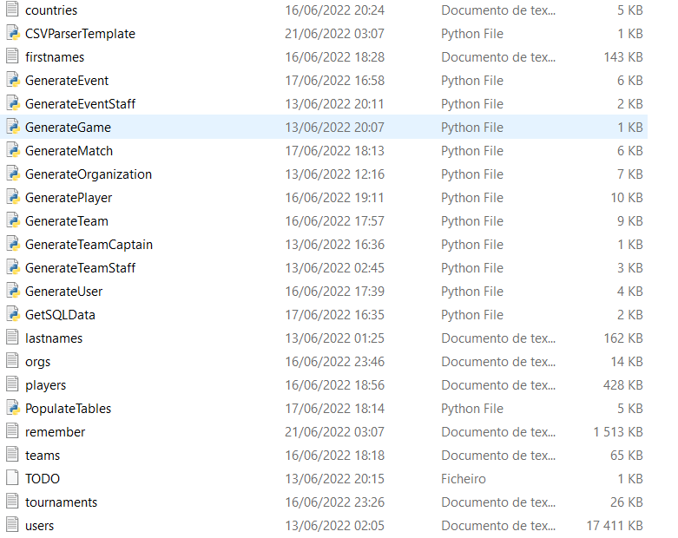
GERADORES DE RECORDS E NORMALIZAÇÃO
Feitos em python
Utilizando o módulo pyodbc
Opearando com DQL and DML
Estrutura da BD refatorada

Slide 5
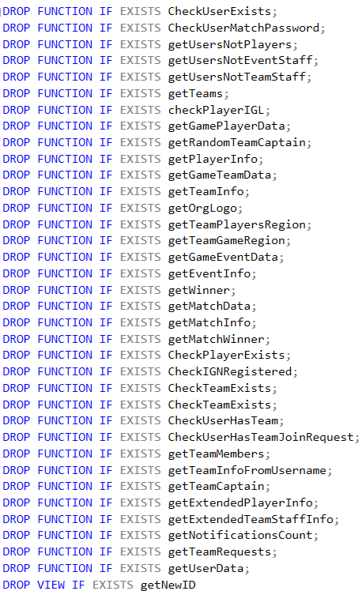
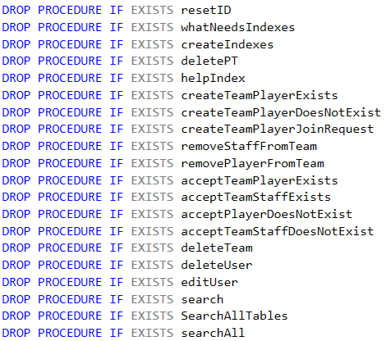
UDFS, PROCEDURES

Slide 6
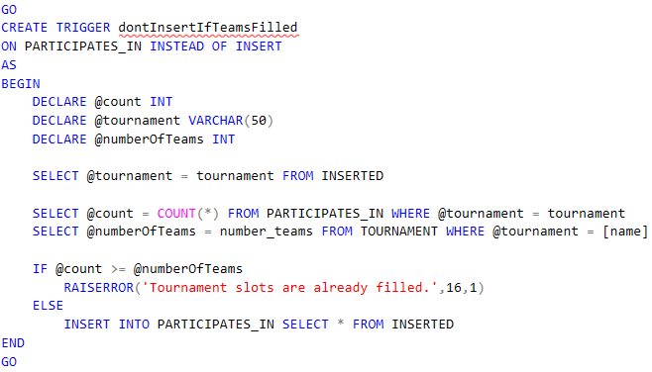
TRIGGER

Slide 7
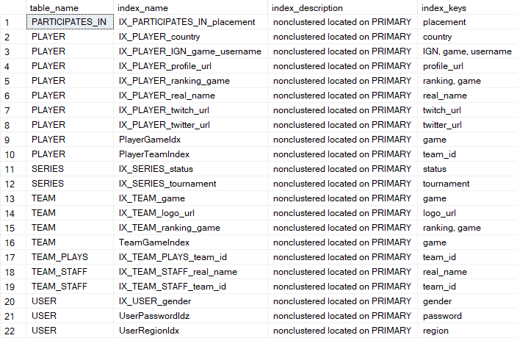
INDEXES

